Slide 1

CHÀO MỪNG CÁC CON
ĐẾN VỚI TIẾT HỌC

Slide 2



Toán
Luyện tập chung (40)

Slide 3










Yêu cầu cần đạt
- Củng cố về cách làm tính cộng, tính trừ (có nhớ) trong phạm vi 20.
- Củng cố mối quan hệ giữa các thành phần trong phép cộng và phép trừ.

Slide 4







Luyện tập

Slide 5
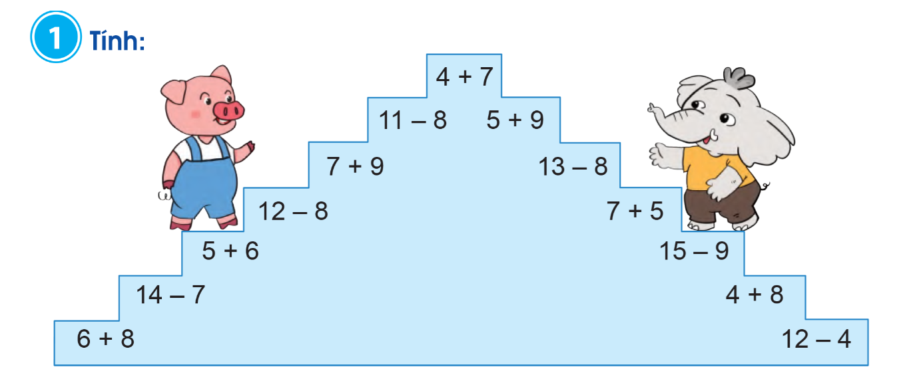

Slide 6
Tính:
14 – 7 = 7 + 9 = 5 + 9 =
5 + 6 = 11 – 8 = 4 + 8 =
12 – 8 = 4 + 7 = 12 – 4 =
7
16
14
11
3
12
4
11
8

Slide 7
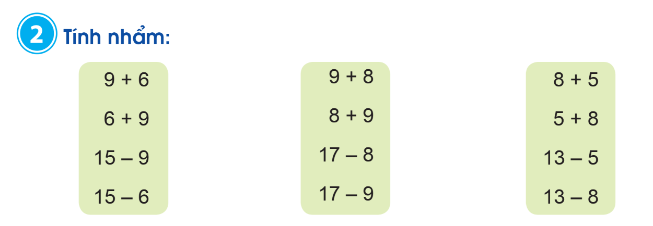
= 15
= 15
= 6
= 9
= 17
= 17
= 9
= 8
= 13
= 13
= 8
= 5
Con có nhận xét gì về các phép tính trong cùng một cột?

Slide 8
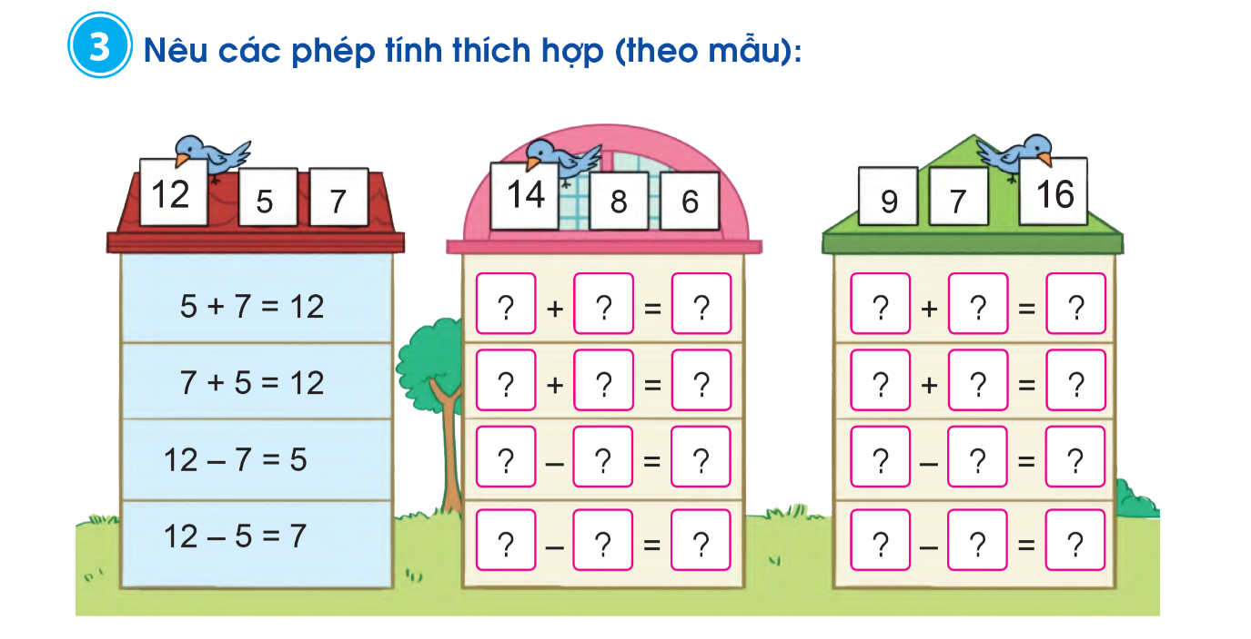
8
6
14
9
7
16
6
8
14
7
9
16
14
8
6
16
9
7
14
6
8
16
7
9
- Nêu nhận xét về các phép cộng và phép trừ của cột tính 1?
- Khi thay đổi vị trí các số hạng trong một tổng thì tổng đó như thế nào?
- Mối quan hệ giữa phép cộng và phép trừ?

Slide 9



Cùng hát nào!

Slide 10

Tạm biệt!
Hẹn gặp lại các con trong những tiết học sau!

